Slide 1




VARIABILIDAD MORFOLÓGICA, FISIOLÓGICA, NUTRICIONAL Y MOLECULAR EN 10 ACCESIONES DE OCA (Oxalis tuberosa Mol.)
Docente: FLAVIO LOZANO ISLA
Ingeniería Agrónoma, Facultad de Ingeniería y Ciencias Agrarias, Universidad Nacional Toribio Rodríguez de Mendoza De Amazonas (UNTRM), Perú.
Autores de correspondencia: Erika Llaja Zuta
1
TÉSIS I
1

Slide 2
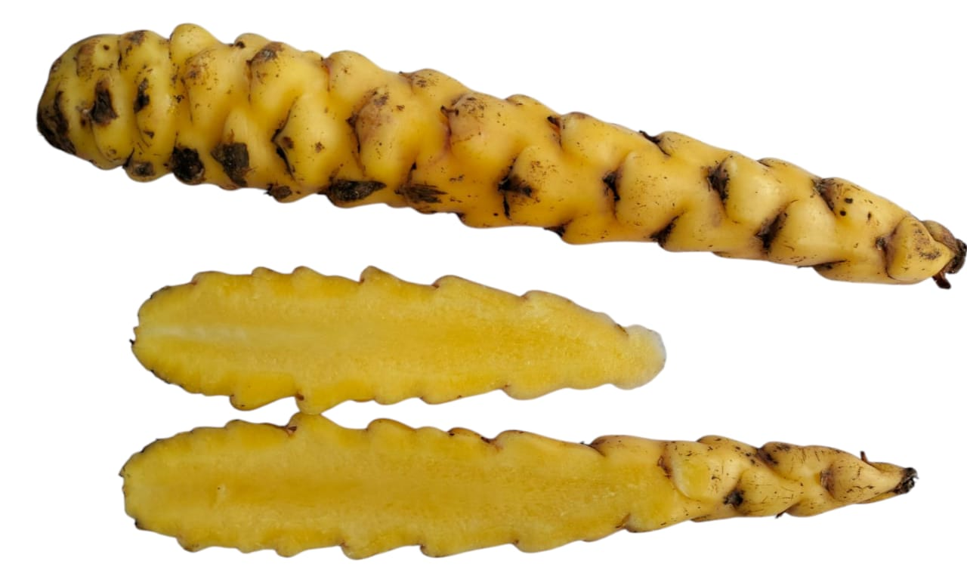
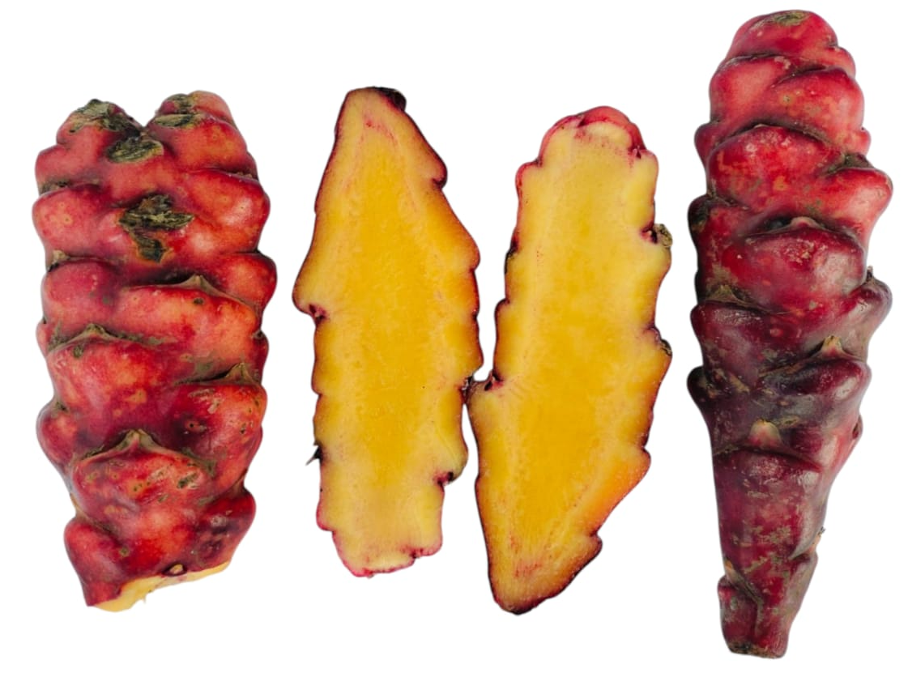
1. TÍTULO
Variabilidad morfológica, fisiológica, nutricional y molecular en 10 accesiones de oca (Oxalis tuberosa Mol.).
2. PROBLEMA DE LA INVESTIGACIÓN
¿Existe variabilidad morfológica, fisiológica, nutricional y molecular entre diez accesiones de oca (Oxalis tuberosa)?
TÉSIS I
2

Slide 3
3. OBJETIVOS
Objetivo general
Caracterizar la variabilidad morfológica, fisiológica, nutricional y molecular en 10 accesiones de oca (Oxalis tuberosa).
01
Evaluar las características morfológicas de diez accesiones de oca.
02
Determinar parámetros fisiológicos de diez accesiones de oca.
Objetivos específicos
03
Analizar el perfil nutricional de 10 accesiones de oca.
04
Ensamblar el genoma cloroplastidial de 10 accesiones de oca.
TÉSIS I
3

Slide 4
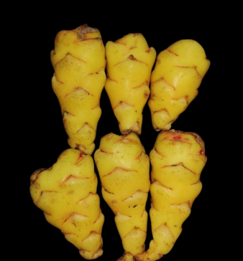
4. ANTECEDENTES DE LA INVESTIGACIÓN
• Cruz (2018) evaluó 187 accesiones de oca de 9 regiones, destacando alta variabilidad morfológica, especialmente en Ancash, Puno y Cajamarca.
• Chayña (2024) caracterizó 40 accesiones de la UNA-Puno, identificando distintos morfotipos vegetativos y reproductivos.
• El INIA y el CIP (Nina Montiel et al., 2020) publicaron un catálogo morfológico útil para la conservación de accesiones peruanas.
• A nivel fisiológico, se han evaluado pigmentos fotosintéticos (clorofilas y carotenoides) con metodologías clásicas (Lichtenthaler, 1987) y nuevas como el protocolo Rainbow (López-Hidalgo et al., 2021).
• En cuanto al perfil nutricional, la oca destaca por su alto contenido de almidón, proteínas bioactivas (ocatina), fenoles, carotenoides y antocianinas, con capacidad antioxidante (Chirinos et al., 2009; Stegemann et al., 1988).
• A nivel molecular, los estudios del genoma cloroplastidial aún son limitados, pero son clave para la conservación y mejoramiento.
5. HIPÓTESIS
Existe variabilidad en las características morfológicas, fisiológicas, bioquímicas y moleculares entre las diez accesiones de oca (Oxalis tuberosa Mol).
6. METODOLOGÍA
Ubicación de la investigación
TÉSIS I
4

Slide 5
6.2.Variable del estudio
Variable independiente
Accesiones de oca (Oxalis tuberosa)
Variable dependiente
Morfológicas y fenológicas
Altura de planta
Número de brotes por planta
Color de los tallos aéreos
Fisiológicos
Contenido de clorofila a y b
Contenido de carotenoides totales
Fotosíntesis neta
Fluorescencia de la clorofila a
Bioquímicos (en tubérculos)
Contenido de almidón
Contenido de azúcares totales
Contenido de aminoácidos totales
Contenido de proteína total
Molecular
Secuencia del genoma cloroplastidial
6.1. Población, muestra y muestreo
Población
La población de estudio está conformada por accesiones de oca (Oxalis tuberosa Mol.), provenientes de Cajamarca y Amazonas. En total, la población incluye 1280 plantas distribuidas entre las 10 accesiones de oca.
Muestra:
La muestra estará constituida por 10 plantas de cada accesión de oca. Cada accesión estará distribuida en 4 bloques, sumando un total de 40 unidades experimentales.
Muestreo
Se empleará un muestreo no probabilístico y el experimento se establecerá bajo un diseño de bloques completos al azar (DBCA). La distribución de cada tratamiento será aleatoria.
TÉSIS I
5

Slide 6
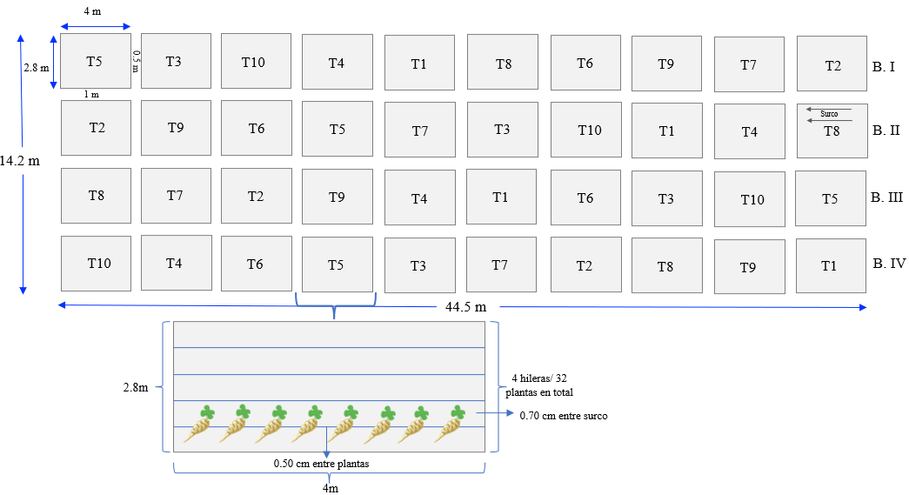
6.3 Métodos
Material vegetal
Diseño experimental
Tabla 1: Accesiones y lugar de origen de oca (Oxalis tuberosa Mol.)
Accesión | Origen
OT-001 | Cajamarca/Chota
OT-002 | Cajamarca/Chota
OT-003 | Cajamarca/Chota
OT-004 | Cajamarca/Chota
OT-005 | Cajamarca/Chota
OT-006 | Amazonas/Molinopampa
OT-007 | Cajamarca/Celendin
OT-008 | Cajamarca/Celendin
OT-009 | Cajamarca
OT-010 | Cajamarca/
Figura 1: Croquis del campo experimental. Distribución de los tratamientos bajo un diseño de bloques completos al azar (DBCA).
TÉSIS I
6

Slide 7
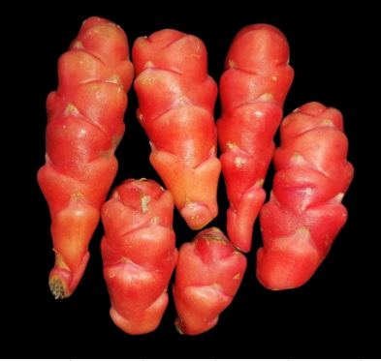
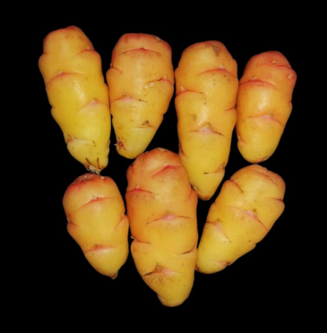
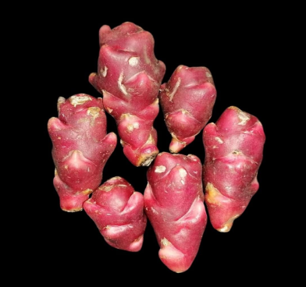
Establecimiento del cultivo
Evaluación de las variables
Evaluación de las variables morfológicas y fenológicas
Altura de planta
La altura de planta se registrará de 10 plantas en plena floración desde la base del tallo hasta las yemas apicales, clasificandola como pequeña (<40 cm), intermedia (40 – 60 cm) y alta (>60 cm) (IPGRI/CIP, 1997a).
Número de brotes por planta
Color de los tallos aéreos
El color de los tallos aéreos será registrado en 10 plantas y clasificado de acuerdo a lo propuesto en el descriptor de oca (IPGRI/CIP, 1997a).
Análisis de suelo
Preparación del terreno
Siembra
Fertilización
Deshierbe y aporque
Riego por secano
Control fitosanitario
Cosecha
TÉSIS I
7

Slide 8
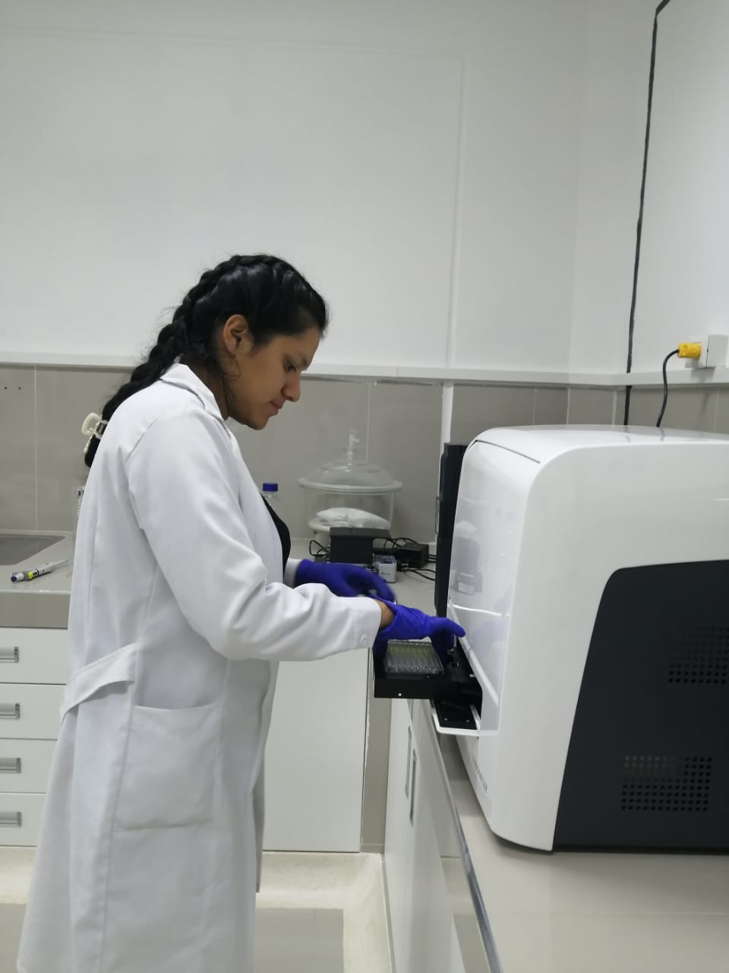
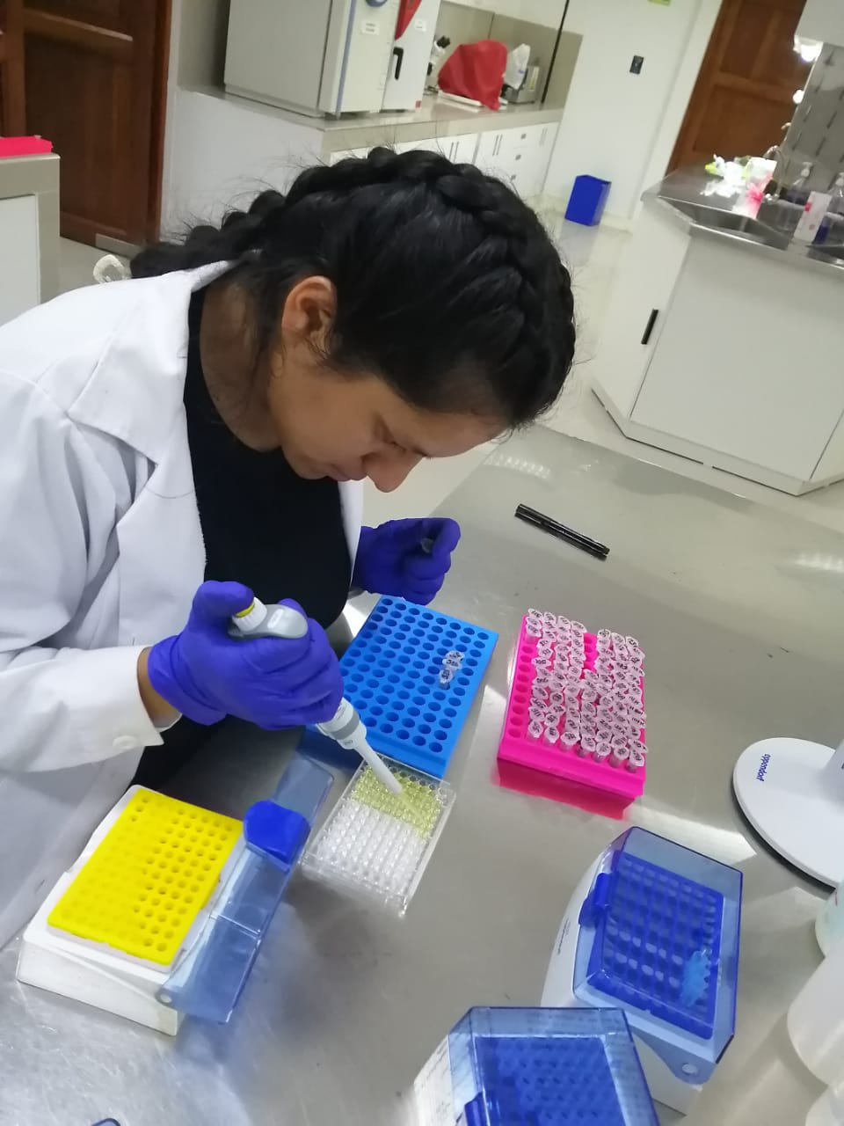
Evaluación de las variables fisiológicas
Contenido de clorofila a y b
Clorofila a (Chl a) (μg/mL) = 13.36 A664 – 5.19 A649
Clorofila b (Chl b) (μg/mL) = 27.43 A649 – 8.12 A664
Contenido de carotenoides totales
Para evaluar el contenido de carotenoides totales se utilizará la siguiente fórmula (Lichtenthaler, 1987):
Fotosíntesis neta
Fluorescencia de la clorofila a (Medeiros et al., 2017)
Evaluación de las variables nutricionales
Contenido de azúcares totales y almidón
Los azúcares totales y almidón se determinarán utilizando el método de la antrona como lo describe Chow & Landhausser, (2004).
Contenido de aminoácidos totales
La determinación de aminoácidos totales se realizará utilizando el método de la ninhidrina como lo describe Yemm et al., (1955)
Contenido de proteína total
El contenido de proteínas totales se determinará utilizando el procedimiento establecido por (Bradford, 1976).
Contenido de fenoles totales
Los fenoles totales se determinarán utilizando el reactivo Folin–Ciocalteu como lo describen Ainsworth & Gillespie, (2007).
TÉSIS I
8

Slide 9
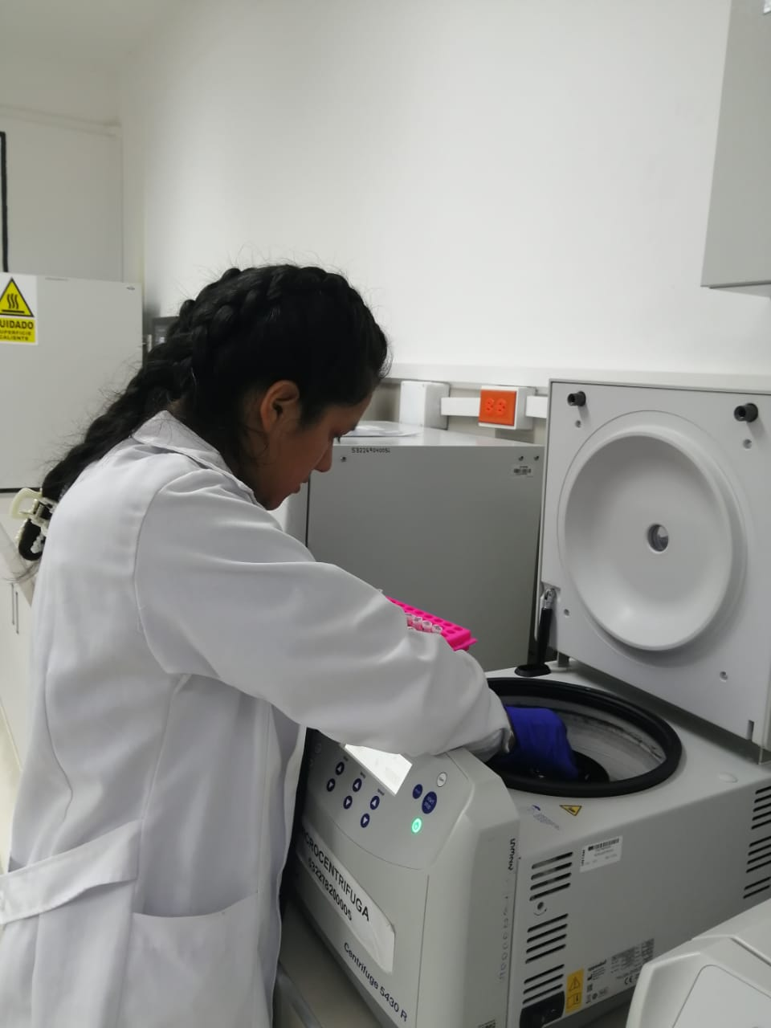
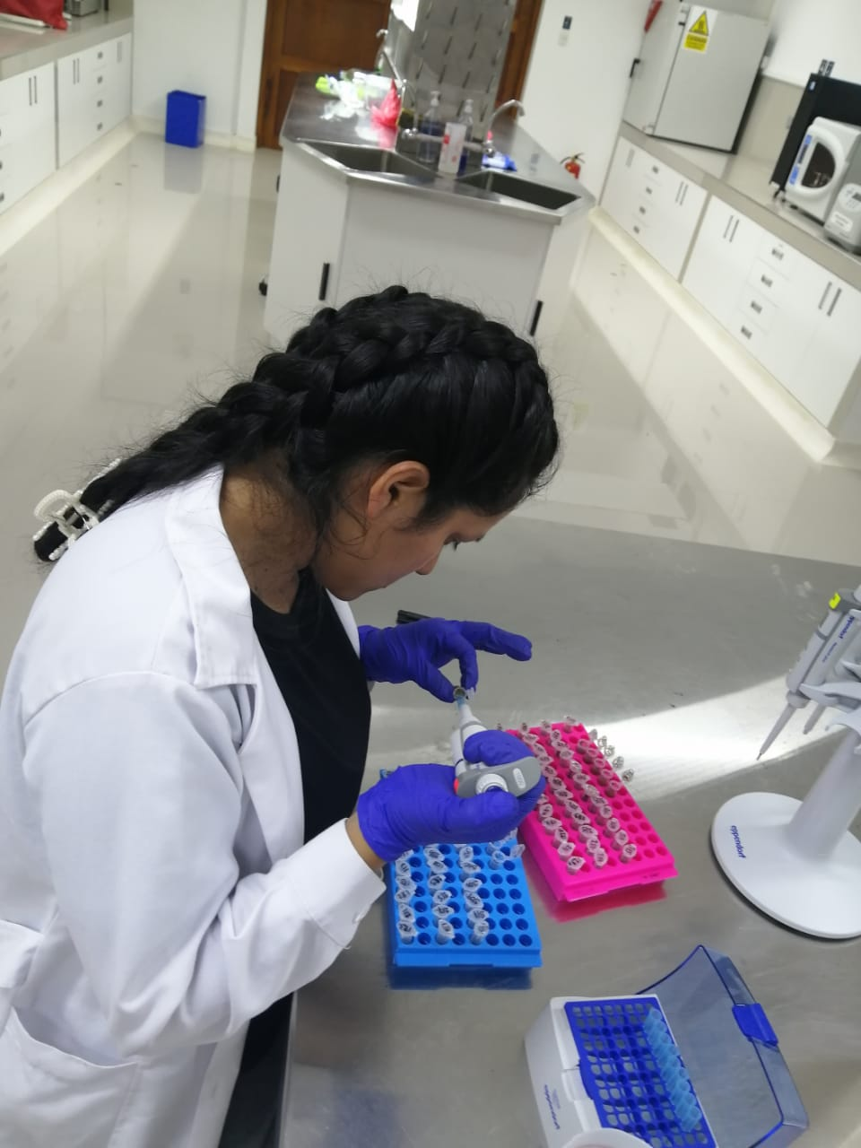
Estudio molecular del genoma cloroplastidial
Extracción y cuantificación del ADN
Se extrae el ADN total con el método CTAB.
Se evalúa su pureza con Nanodrop y su cantidad con el fluorómetro Qubit.
Se hace una electroforesis para verificar calidad.
Como solo un 5 % del ADN es del cloroplasto, se enriquece esta fracción usando un kit especial (NEB).
Preparación de librería y secuenciación
Se prepara la muestra para secuenciar con Oxford Nanopore (ONT).
Se utiliza el secuenciador PromethION P2 Solo, que permite leer moléculas de ADN largas.
Se aplican herramientas como:
duplex_tools para mejorar la calidad (lecturas dúplex Q30).
Dorado para traducir las señales en secuencias con alta precisión.
(Li, 2018).
TÉSIS I
9

Slide 10
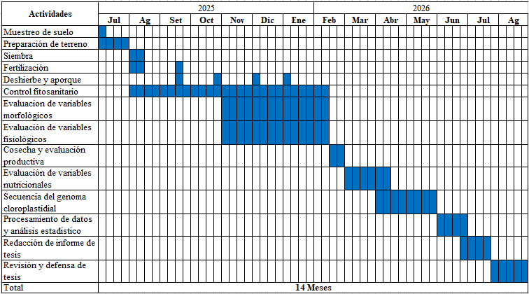
Cronograma
Tabla 4: Periodo del tiempo en el que se realizará la investigación
TÉSIS I
10

Slide 11
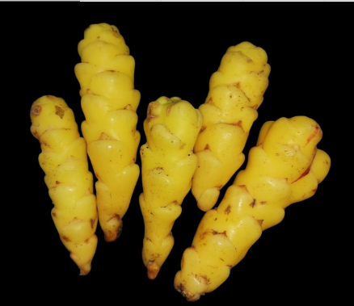
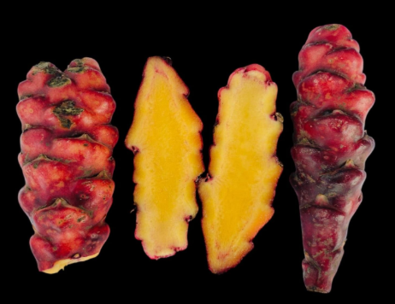
Análisis estadístico de datos morfológicos, fisiológicos y bioquímicos
Se aplicará ANOVA para detectar diferencias significativas entre accesiones.
Luego se hará una prueba de Tukey (significancia del 5 %) para comparar medias.
Análisis multivariado (PCA y agrupamiento)
Se usará PCA (análisis de componentes principales) para explorar la variación fenotípica.
También se hará un análisis de agrupamiento para clasificar las accesiones por similitud.
TÉSIS I
11

Slide 12
REFERENCIAS
Ainsworth, E. A., & Gillespie, K. M. (2007). Estimation of total phenolic content and other oxidation substrates in plant tissues using Folin–Ciocalteu reagent. Nature Protocols, 2(4), 875–877. https://doi.org/10.1038/nprot.2007.102
Alghamdi, B. A., Alshumrani, E. S., Saeed, M. S. B., Rawas, G. M., Alharthi, N. T., Baeshen, M. N., Helmi, N. M., Alam, M. Z., & Suhail, M. (2020). Analysis of sugar composition and pesticides using HPLC and GC–MS techniques in honey samples collected from Saudi Arabian markets. Saudi Journal of Biological Sciences, 27(12), 3720–3726. https://doi.org/10.1016/j.sjbs.2020.08.018
Aono, Y., Asikin, Y., Wang, N., Tieman, D., Klee, H., & Kusano, M. (2021). High-Throughput Chlorophyll and Carotenoid Profiling Reveals Positive Associations with Sugar and Apocarotenoid Volatile Content in Fruits of Tomato Varieties in Modern and Wild Accessions. Metabolites, 11(6), Article 6. https://doi.org/10.3390/metabo11060398
Balcázar-Zumaeta, C. R., Fernández-Romero, E., Lopes, A. S., Ferreira, N. R., Chagas-Júnior, G. C. A., Yoplac, I., López-Trigoso, H. A., Tuesta-Occ, M. L., Maldonado-Ramirez, I., Maicelo-Quintana, J. L., Cayo-Colca, I. S., & Castro-Alayo, E. M. (2024). Amino acid profile behavior during the fermentation of Criollo cocoa beans. Food Chemistry: X, 22, 101486. https://doi.org/10.1016/j.fochx.2024.101486
Bradford, M. M. (1976). A rapid and sensitive method for the quantitation of microgram quantities of protein utilizing the principle of protein-dye binding. Analytical Biochemistry, 72(1–2), 248–254. https://doi.org/10.1016/0003-2697(76)90527-3
TÉSIS I
12

Slide 13

21
13
TÉSIS I

